Slide 1
Динамика
движения
тел

Slide 2
ЗАДАНИЕ 1
Установите соответствие между физическими величинами и формулами для их вычисления. К каждой позиции первого столбца подберите нужную позицию из второго столбца и запишите в таблицу выбранные цифры под соответствующими буквами.
А | Б | В | Г | Д | Е
4 | 3 |  | 11 | 2 | 9

Slide 3
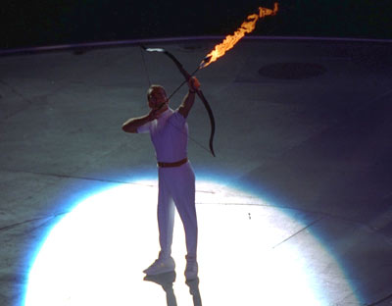
Стрела пущена вертикально вверх со скоростью 30 м/с. Определить максимальную высоту подъема стрелы.

Slide 4
Тело движется равномерно по окружности
против часовой стрелки. Какая стрелка
указывает направление вектора скорости;
направление вектора ускорения?
1
2
4
3

Slide 5
Тело движется по окружности с постоянной
по модулю скоростью. Как изменится его
центростремительное ускорение …
а) При увеличении скорости в 4 раза
б) При уменьшении скорости в 2 раза
в) При уменьшении радиуса в 2 раза
г) При увеличении радиуса в 4 раза.

Slide 6
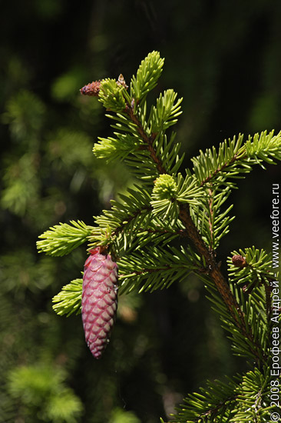
Шишка, висевшая на ели, оторвалась и за 2 секунды достигла земли.
На какой высоте висела шишка?
Какую скорость она имела у самой земли?

Slide 7
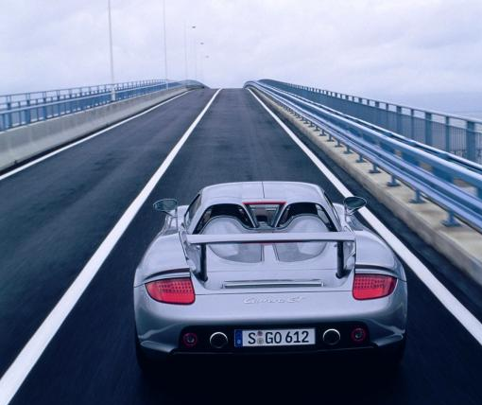
Определить центростремительное ускорение, если радиус кривизны моста, по которому едет автомобиль 20 м со скоростью 36 км/ч.

Slide 8
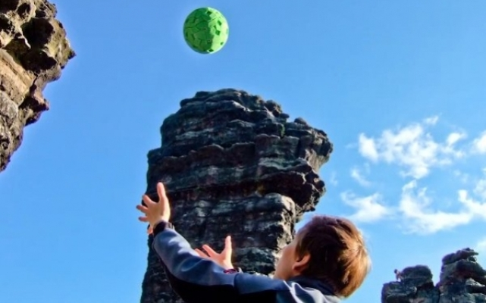
Определить через сколько времени упадет на землю мяч, запущенный вертикально вверх от земли с начальной скоростью 25 м/с.

Slide 9
Максимальная скорость, показанная на велосипеде в соревнованиях на треке на дистанции 200 м с ходу, приближается к 70 км/ч! Это скорость курьерского поезда. Если же впереди велосипедиста будет находиться лидер, спортсмен на мотоцикле, скорость значительно возрастет. В гонках с лидером на треке велосипедисты достигают скорости 100 км/ч. Найти центростремительное ускорение и радиус трека , если велосипедист движется за лидером и период обращения равен 10 с.

Slide 10
ВИКТОРИНА

Slide 11
ФИЗИКА | ИНФОРМАТИКА
5 | 5
10 | 10
15 | 15
20 | 20
25 | 25

Slide 12
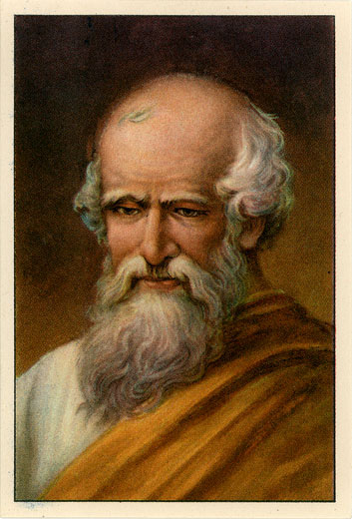
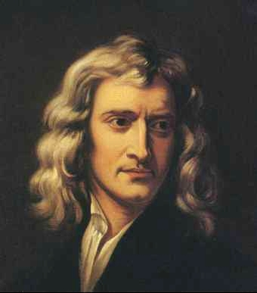
физика
5 баллов
Назовите имена ученных, одному из них по легенде упало на голову, и он открыл закон, второй купался в ванне и открыл закон, и третьему приснилось его открытие.
МЕНДЕЛЕЕВ Д.И.
ИСААК НЬЮТОН
АРХИМЕД

Slide 13
физика
10 баллов
Сколько весит пятиконечная монета?
5 грамм

Slide 14
– Физический термин, который в повседневной жизни применяется для обозначения добрых отношений. (Тепло).
физика
15 баллов
Физический термин, который в повседневной жизни применяется для обозначения добрых отношений.
ТЕПЛО

Slide 15
физика
20 баллов
Найди соответствие между названием животного или насекомого и его скоростью:
Слон африканский 18 км/ч
Муха 74 км/ч
Бабочка-капустница 60 км/ч
Гепард 8 км/ч
Заяц 58 км/ч
Борзая 40 км/ч
Скворец 112 км/ч
Слон африканский 40 км/ч
Муха 18 км/ч
Бабочка-капустница 8 км/ч
Гепард 112 км/ч
Заяц 60 км/ч
Борзая 58 км/ч
Скворец 74 км/ч

Slide 16
физика
25 баллов
В 1587 г. был опубликован на голландском языке трактат фламанского ученого Стевина “Начало статики“.В ней автор рассматривал сложения сил действующих под углом 90 градусов и пришел к выводу о необходимости использовать “параллелограмм сил“. При этом для обозначения сил Стевин ввел “стрелки“. Какое название мы применяем теперь?
ВЕКТОР
В
А

Slide 17
информатика
5 баллов
Назовите первые языки программирования
коды

Slide 18
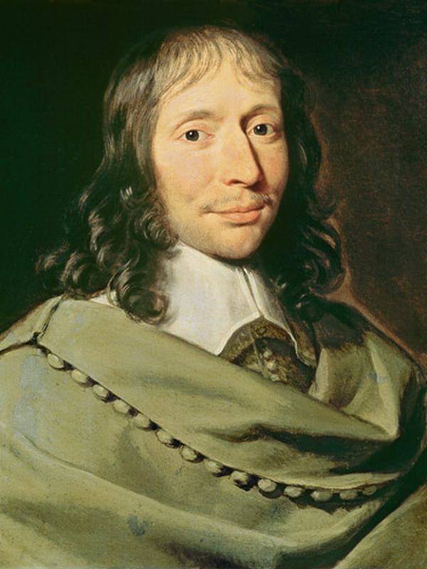
10 баллов
информатика
– Один из самых знаменитых людей планеты 17 века. Он умер в 39 лет, но вошел в историю как выдающийся математик, физик, философ и писатель. Его именем названа единица давления и язык программирования
Блез Паскаль

Slide 19
информатика
15 баллов
Назовите антипод словам:
Константа
Программист
Шифратор
Компилятор
Константа - Переменная
Программист - Пользователь
Шифратор - Дешифратор
Компилятор - Интерпретатор

Slide 20
информатика
20 баллов
В памяти компьютера должны быть отведены ячейки с этими именами
Что означают записи для компьютера?
А1, А$, «ТЕКСТ», VØ

Slide 21
информатика
25 баллов
Ну, конечно, запрос к информационно-поисковой системе.
А зеркальце — этакий выход в Интернет: ведь поиск надо провести по всему свету. Без Интернета тут не обойдешься. Царевич Елисей тоже ведет поиск с помощью информационных сетей. Только в Интернет у него, по-видимому, доступа нет, поэтому он обращается лишь к некоторым сетям: солнечной, лунной и ветряной.
ИЛИ это алгоритм ветвления
Свет мой, зеркальце! Скажи
Да всю правду доложи:
Я ль на свете всех милее,
Всех румяней и белее?
Как это четверостишие связано с информатикой?

Slide 22
Спасибо
за урок

